Slide 1

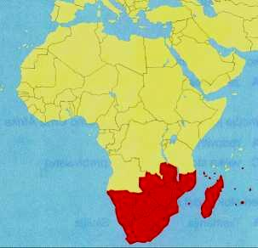
JUŽNA AFRIKA

Slide 2
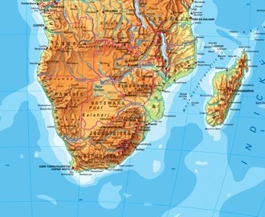
LEGA:
POVRŠJE:

Slide 3
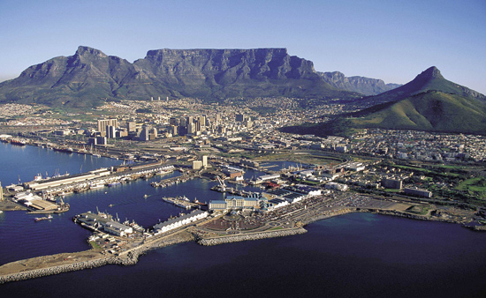
PODNEBJE:
sredozemsko (Cape Town) - južno sadje, vinska trta
vlažno subtropsko podnebje (Johannesburg)
polpuščavsko (Kalahari)
puščavsko (Namib)

Slide 4
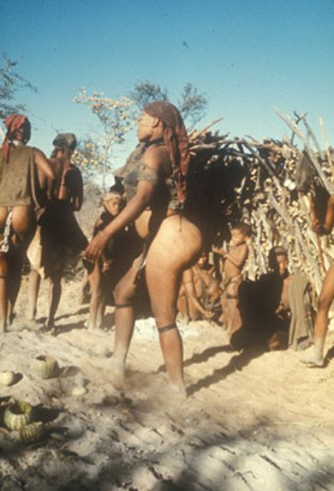
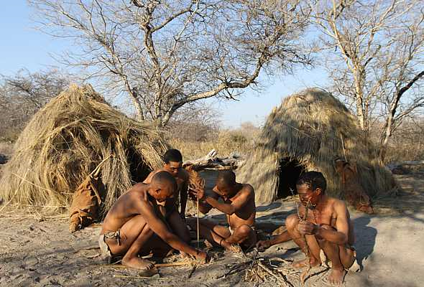
POSELITEV

Slide 5
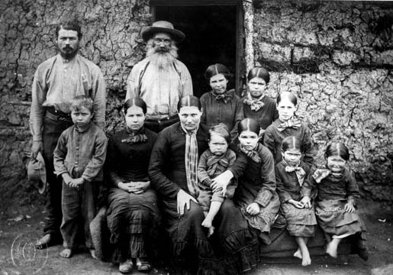
Od 17. stol. Nizozemci = BURI

Slide 6
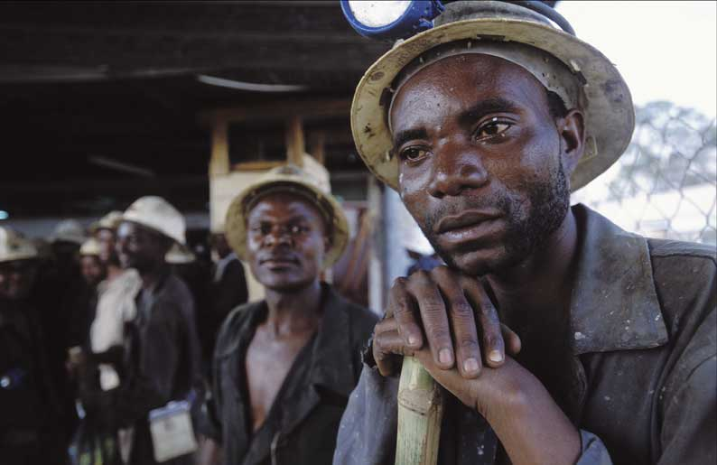
RUDE
izjemna bogastva!
barvne kovine,
zlato, diamanti

Slide 7
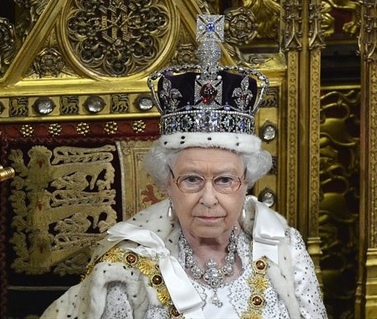

Slide 8
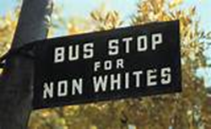
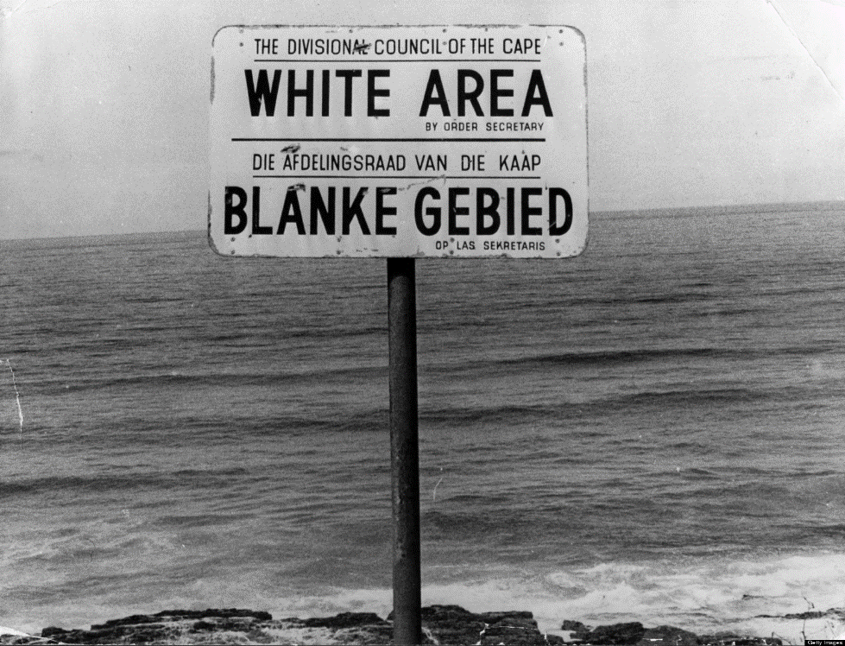
APARTHEID
uradna politika JAR
1948-1994
rasno ločevanje, zatiranje, izkoriščanje
bela rasa je razpolagala z
večino zemlje, bogastva, denarja, pravic…

Slide 9
